Slide 1
مكانة الأسرة في الإسلام

Slide 2
تمهيد

Slide 3
يتكون المجتمع من مجموعة من الأسر ، تترابط بينها بعدد من الروابط الاجتماعية والاقتصادية والحياتية .
أعدد أمثلة على تلك الروابط .

Slide 4
المراد بالأسرة

Slide 5
الأسرة في لغة العرب عشيرة الرجل ورهطه الأدنون كما تطلق الأسرة على أهل بيت الرجل .
وسميت أسرة من الأسر والقوة لأن الإنسان يتقوى بعشيرتها والأسرة تشمل أصول الإنسان وفروعه وحواشيه .
وبما أن الطريق السليم لتكوين الأسرة هو الزواج فإن أكثر مباحث أحكام الأسرة تتعلق بشئون الزوجية ، مثل : النكاح والرجعة والعدة والإيلاء والظهار ونحو ذلك .

Slide 6
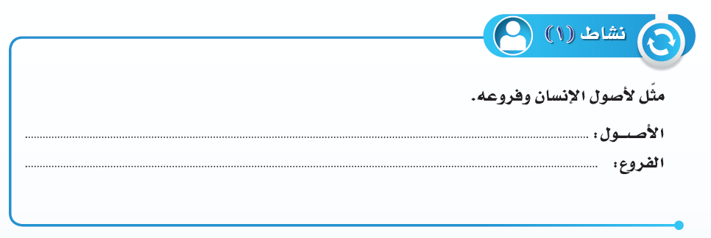
الأب والأم ما علا من الجد والجدة
الابن والابنة وإن نزل من ابن الابن وبنت الابن والبنت

Slide 7
علاقتها بالمجتمع

Slide 8
الأسرة لبنة من لبنات المجتمع التي يتكون منها حتى يصبح بناء محكما قويا ، وهذا ما تدعو إليه الفطرة ويدعو إليه الدين الإسلامي ، والرجل لا يستغني عن المرأة كما أن المرأة لا تستغني عن الرجل ، فإن كلا منهما يشعر بحاجته إلى لآخر تجاوبا مع الفطرة التي فطر الله الناس عليها ، بل خلق سبحانه كل مخلوقاته متزاوجة قال تعالى : ( ومن كل شيء خلقنا زوجين لعلكم تذكرون ) ، ولهذا شرع الإسلام الزواج ورغب فيه كما سيأتي .

Slide 9
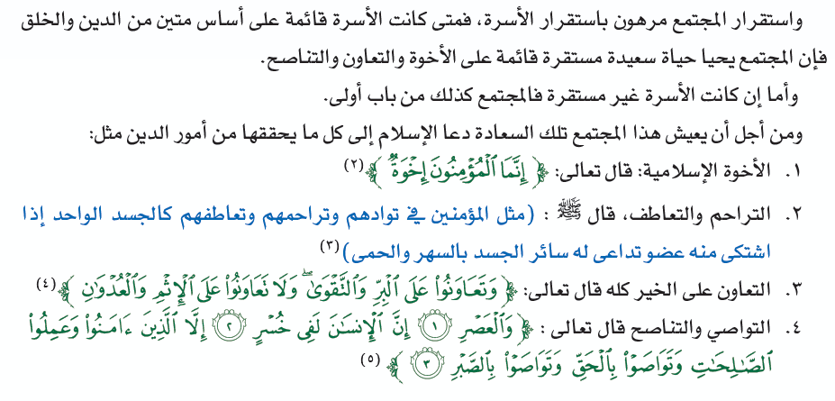

Slide 10
مكانتها في الإسلام

Slide 11
لقد عني الإسلام عناية فائقة بشؤون الأسرة وأحكامها وفصل ذلك تفصيلا وأوضحه غاية الإيضاح سواء فيما يتعلق بشؤون الزوجين أو الأقارب بصفة عامة فجاء بتشريع الزواج والطلاق والرجعة والعدة والظهار والإيلاء واللعان والظهار وما إلى ذلك .

Slide 12
كما جاء بتشريع النفقات والمواريث والوصايا ونحوها ولم يترك هذه الأحكام للناس واجتهادهم بل جاء بها مفصلة وذلك لأن العقل البشري لا يستطيع أن يضع الأحكام المناسبة لعجزه أو قصوره عن إدراك الحقائق والأهداف والمقاصد .

Slide 13
كما عني العلماء وبخاصة الفقهاء بهذه الأحكام عناية فائقة ودرسوها دراسة مستفيضة .
ويظهر أثر هذه العناية حينما نقاب صفحات أي كتاب فقهي حيث نجد أن الأحكام المتعلقة بالأسرة تأخذ حيزا من كتب الفقه إلى الأحكام الفقهية الأخرى .

Slide 14
أن تـــــــكون العلاقة أولا بين الزوجين مبنية على الود والإحترام والتفاني فيإسعاد الطرف الآخر
هي التي تتبع تعاليم ديننا وتطبقه بحب
أن يصـــــبر كل فرد فيها على الآخـــــر إذا أخطأ حتى تستمر الحياة
أن يكون هناك حوار بين جميع أفرادها دون تهميش
أن تكون الأسرة يد واحدة في السراء والضراء

Slide 15
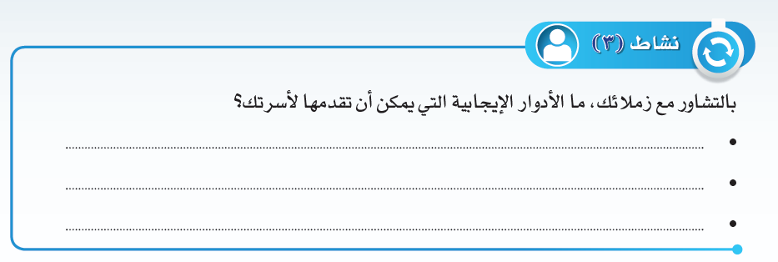
المشاركة في قضاء بعض الأعمال المنزلية المناسبة
المشاركة في التسوق لشراء الأشياء التي تحتاج إليها الأسرة
المشاركة في مساعدة الأخوة والأخوات الصغار في مذاكرة دروسهم

Slide 16
التقويم

Slide 17
وسميت أسرة من الأسر والقوة لأن الإنسان يتقوى بعشيرتها والأسرة تشمل أصول الإنسان وفروعه وحواشيه .
لأن الأسرة لبنة من لبنات المجتمع التي يتكون منها المجتمع حتى يصبح بناء محكما قويا وهذا ما تدعوا إليه الفطرة ويدعوا إليه الدين الإسلامي

Slide 18
لأن العقل البشري لا يستطيع أن يضع الأحكام المناسبة لعجزه أو قصوره عن إدراك الحقائق والأهداف والمقاصد .

Slide 21
لقد عني الإسلام عناية فائقة بشؤون الأسرة وأحكامها وفصل ذلك تفصيلا وأوضحه غاية الإيضاح سواء فيما يتعلق بشؤون الزوجين أو الأقارب بصفة عامة فجاء بتشريع الزواج والطلاق والرجعة والعدة والظهار والإيلاء واللعان والظهار وما إلى ذلك

